Slide 1
Техничко образовање
6. РАЗРЕД

Slide 2
РЕЦИКЛАЖА
Рециклажа је процес издвајања материјала из отпада и његово поновно кориштење у исте или сличне сврхе.
Процес укључује сакупљање, издвајање, прераду и израду нових производа из искориштених ствари и материјала.
Важно је одвојити отпад према врсти јер се многе отпадне материје могу поново искористити ако су одвојено сакупљене.
Све што може поново да се искористи, а не да се баци је рециклирање.

Slide 3
Три основна принципа рециклаже (РРР)
Рециклажа има три основна принципа (РРР):
Р – (reduce) – СМАЊИТИ
Р – (reuse) – ПОНОВО КОРИСТИТИ
Р – (recycle) – РЕЦИКЛИРАТИ

Slide 4
ЦИЉЕВИ РЕЦИКЛАЖЕ
Рециклажом се постижу сљедећи циљеви:
штедња сировинских ресурса
штедња енергије
заштита животне средине

Slide 5
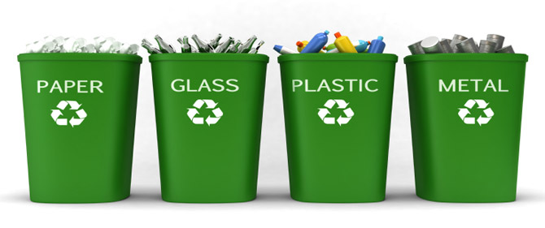
РАЗВРСТАВАЊЕ ОТПАДА
Важно је имати свијест о екологији и заштити природе. Савјесним понашањем могуће је допринијети здравијем и љепшем окружењу, било да се ради о већим градовима или мањим мјестима.

Slide 6
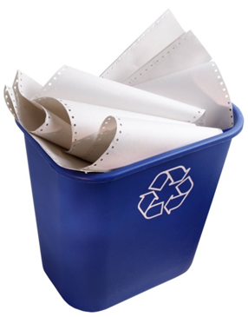
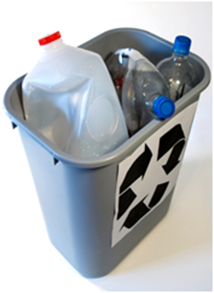
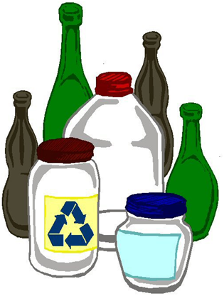
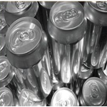
ОДВАЈАЊЕ ОТПАДА

Slide 7
РЕЦИКЛАЖА ЕЛЕКТРОНСКОГ И ЕЛЕКТРИЧНОГ ОТПАДА
Електронски и електрични отпад спадају у категорију опасног отпада.
Ови производи садрже живу, олово, берилијум итд.
Уколико се непрописно баце или одложе на комуналну депонију, загађују и уништавају животну средину и могу довести до појаве обољења јетре, бубрега, мозга, канцера…

Slide 8
РЕЦИЛКИРАМ ЈЕР:
мање се уништава природа јер рециклажом чувам природне сировине,
смањујем утицај отпада на загађење воде, ваздуха и земље,
чувам животе и здравље биљака и животиња и свих које волим,
смањујем количину енергије да би се нешто произвело,
штедим новац, јер овим производи појефтињују,
штедим простор који би био уништен за депоније отпада,
штедим простор у природи који би био уништен због сировина,
чиним нашу околину чистом и лијепом.

Slide 9
ХВАЛА НА ПАЖЊИ!

